Slide 1
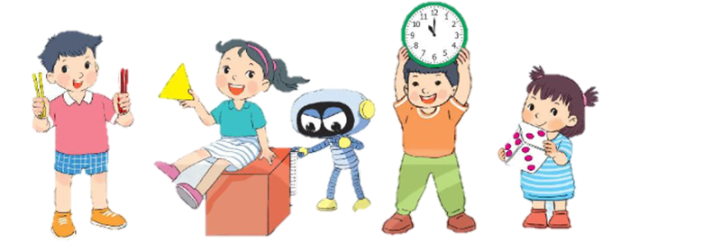
TOÁN 1

Slide 2

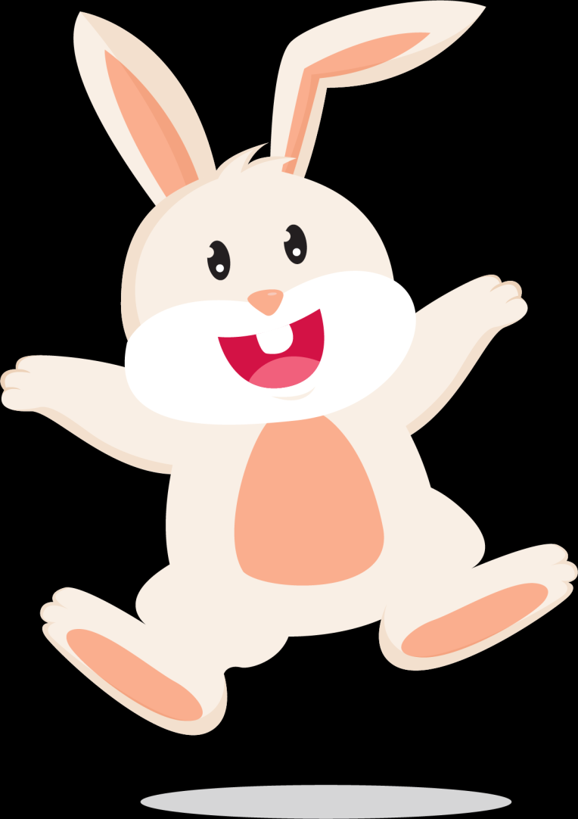

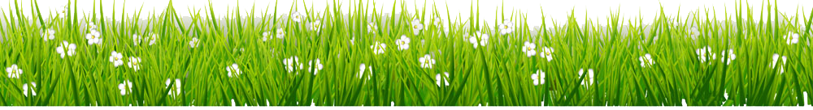
Chào các bạn!
Mình là thỏ con. Hôm nay các bạn giúp mình thu hoạch những củ cà rốt tươi ngon trong vườn nhé ^^
PLAY

Slide 3






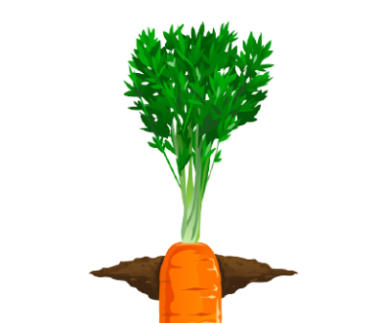




Click vào củ cà rốt để đi đến câu hỏi
Ở slide câu hỏi, click vào chú thỏ để quay về slide này.
Khi thỏ nhổ hết 5 củ cà rốt, click vào ngôi nhà để đi đến bài học.
Xoá Text Box này đi khi thầy cô đã thử thành công.

Slide 4

>, <, = ?
3
?
1
3
>
1

Slide 5
Những số nào lớn hơn 5?
1
2
7
5
3
4
9
Những số lớn hơn 5 là:
1
2
3
4

Slide 6
Những số nào có thể điền vào ô trống?
3
>
?
2
1
0

Slide 7
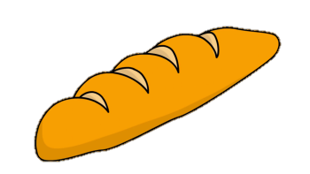
5
?
3
5
>
3
Notes:
GV yêu cầu nhé

Slide 8


Slide 9
Bài 4
SO SÁNH SỐ

Slide 10

BÉ HƠN, DẤU <
Sách Toán_trang 26

Slide 11
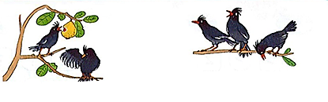
?
2
?
3
2 bé hơn 3
2 < 3
2 bé hơn 3
2 con chim ít hơn 3 con chim.
Notes:
GV nên giáo dục học sinh biết chia sẻ, k ích kỉ như chú chim kia ăn một mình

Slide 12
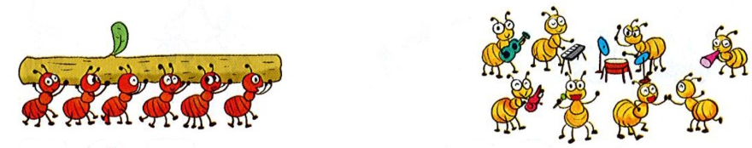
?
6
?
8
6 bé hơn 8
6 < 8
6 bé hơn 8
6 con kiến ít hơn 8 con kiến.
Notes:
GV nên giáo dục học sinh biết chia sẻ, k ích kỉ như chú chim kia ăn một mình

Slide 13

Quan sát và nói phép so sánh phù hợp.
3 bé hơn 5
3 < 5

Slide 14


Slide 15
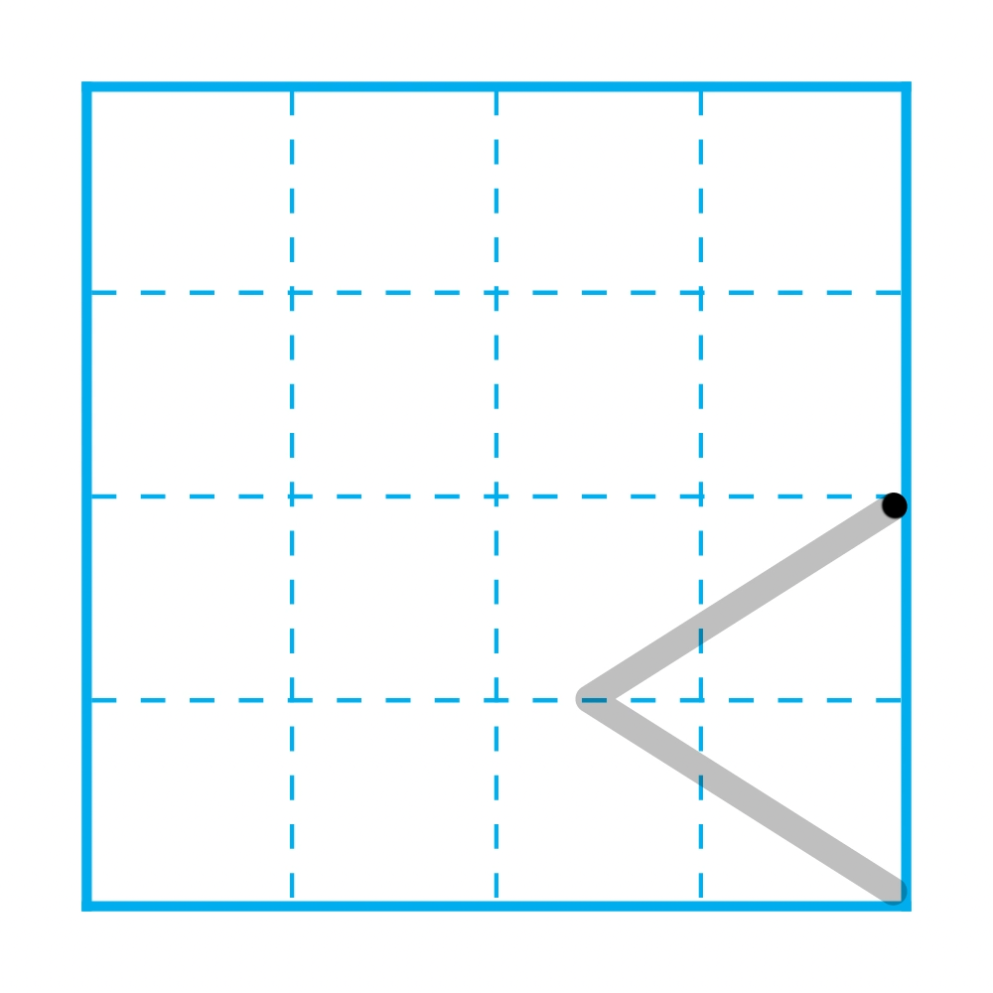
1
Tập viết dấu <
<
Notes:
HDHS quan sát trước

Slide 16
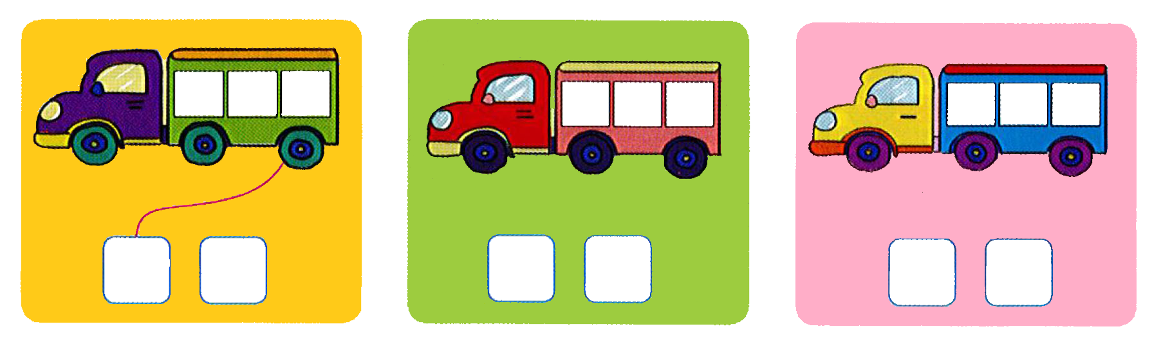
2
Tìm số thích hợp.
3
<
?
6
<
?
4
<
?
4
2
5
8
9
3

Slide 17
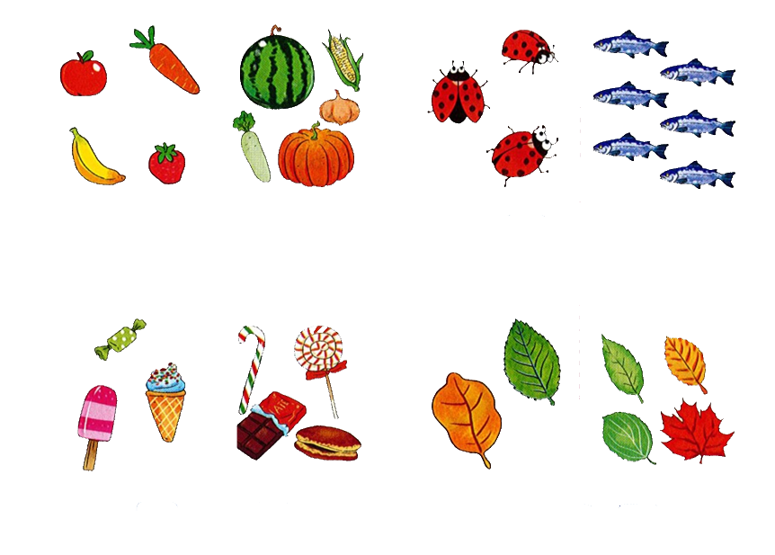
3
So sánh (theo mẫu)
<
?
4
5
?
<
3
?
6
?
3
<
?
?
4
?
?
?
<
?
2
?
?
4
Notes:
GV giáo dục thêm các kiến thức kĩ năng ở các tranh. Tranh 1, 2, 4: đoàn kết,

Slide 18
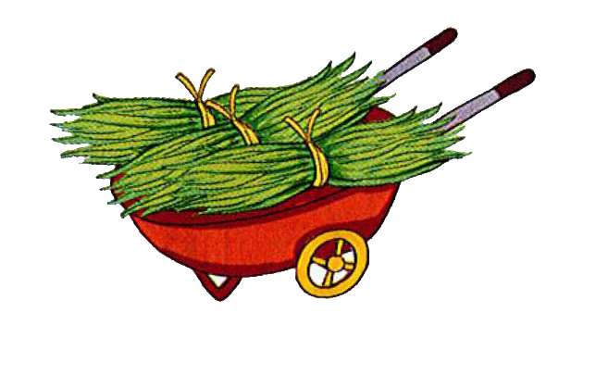
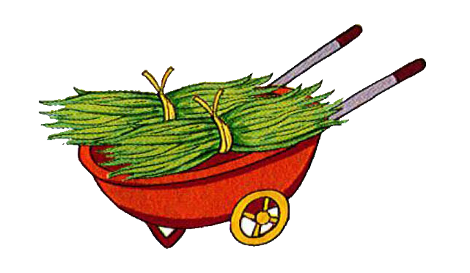
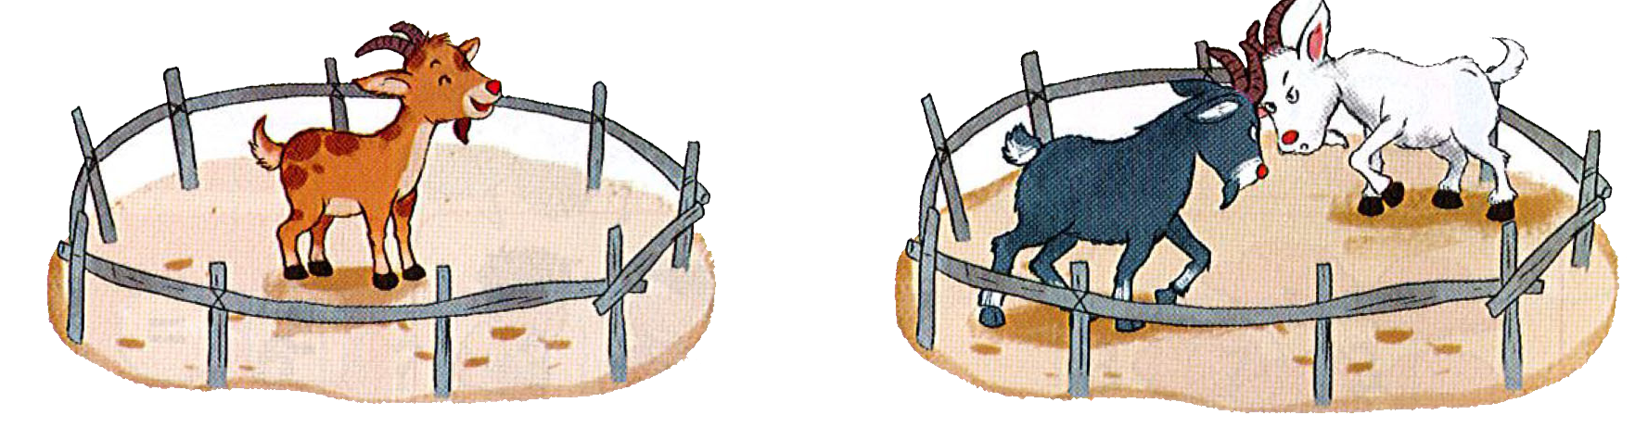
4
Cho mỗi chuồng một xe cỏ để số dê trong chuồng ít hơn số bó cỏ.
Notes:
Sách tham khảo

Slide 19

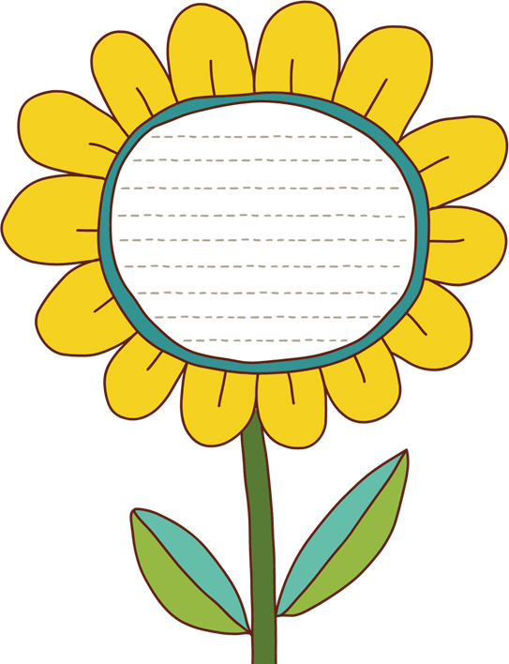

CỦNG CỐ

